Slide 1
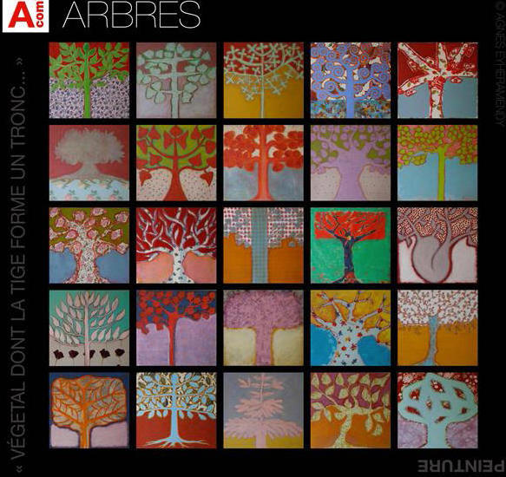

Agroforesterie ⁺⁺⁺
Christian Dupraz, INRA Montpellier

Slide 2
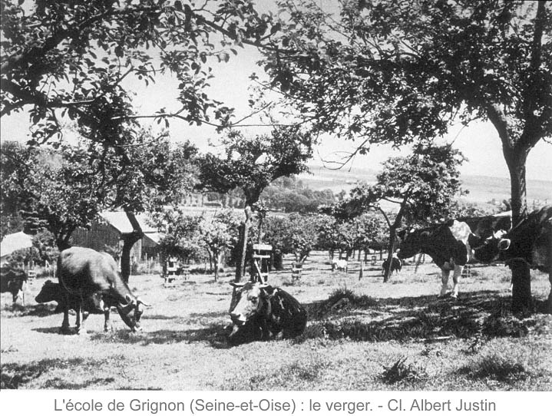
Notes:
Revenir vers le passé?

Slide 3
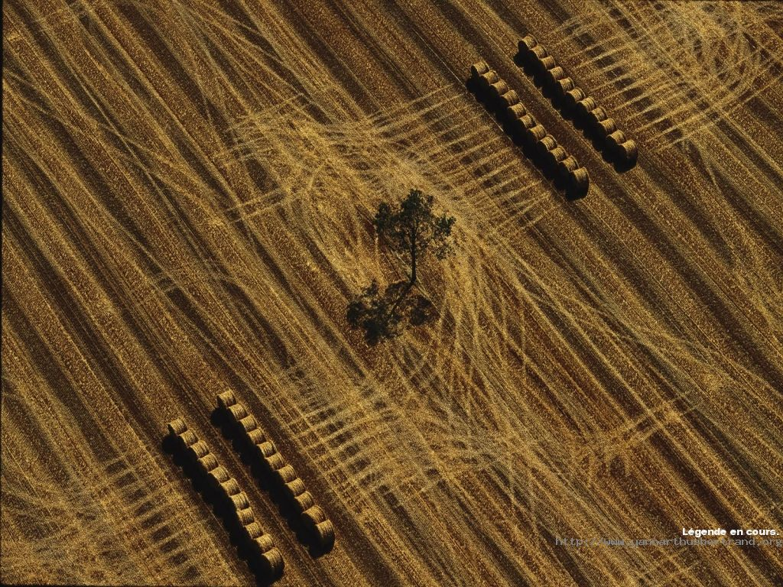
Notes:
L’arbre complique la vie.

Slide 4
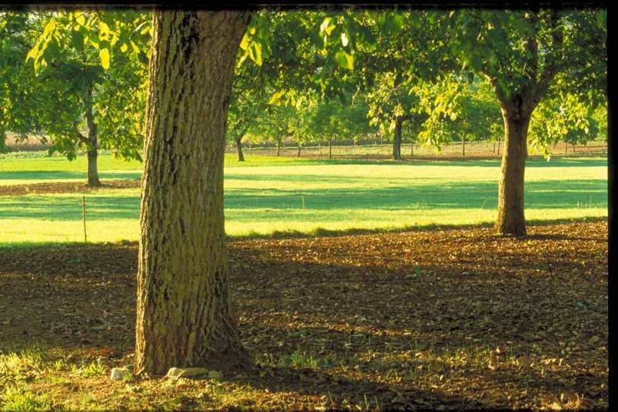
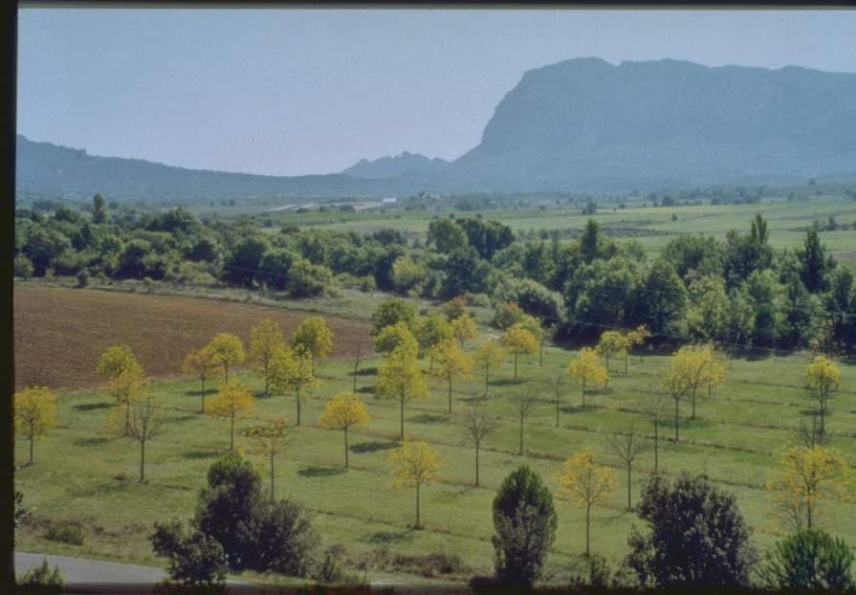
Paysage : une image positive et sincère de systèmes de production durables

Slide 5
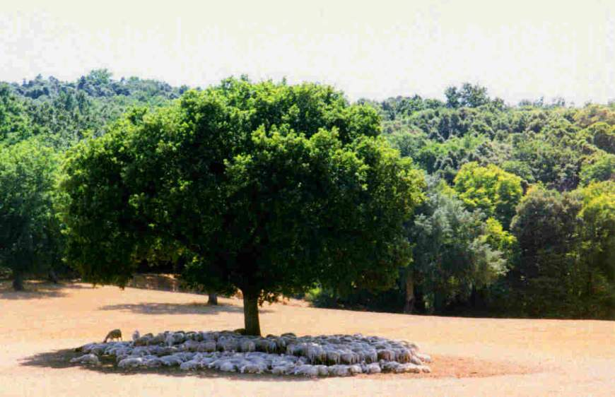
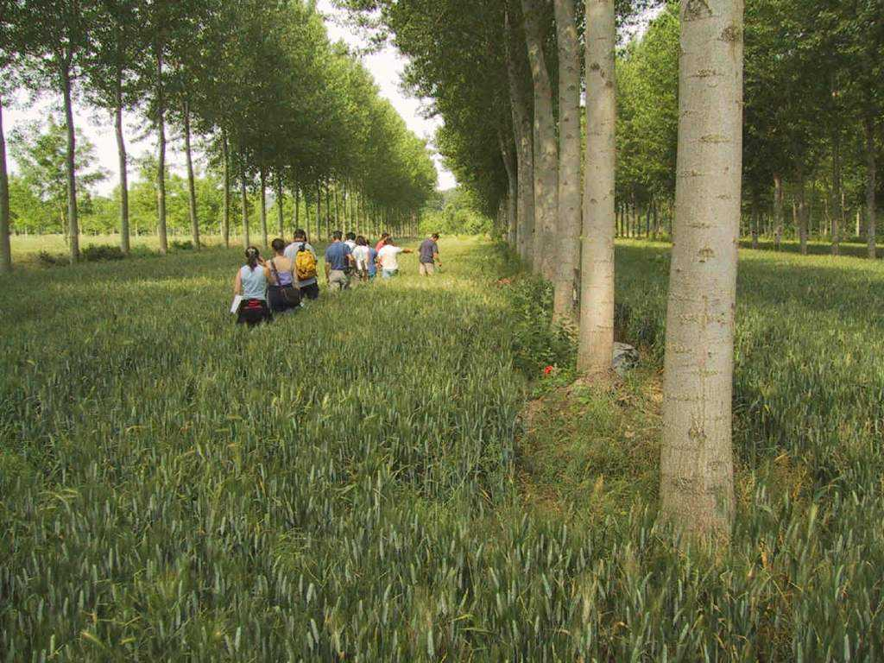
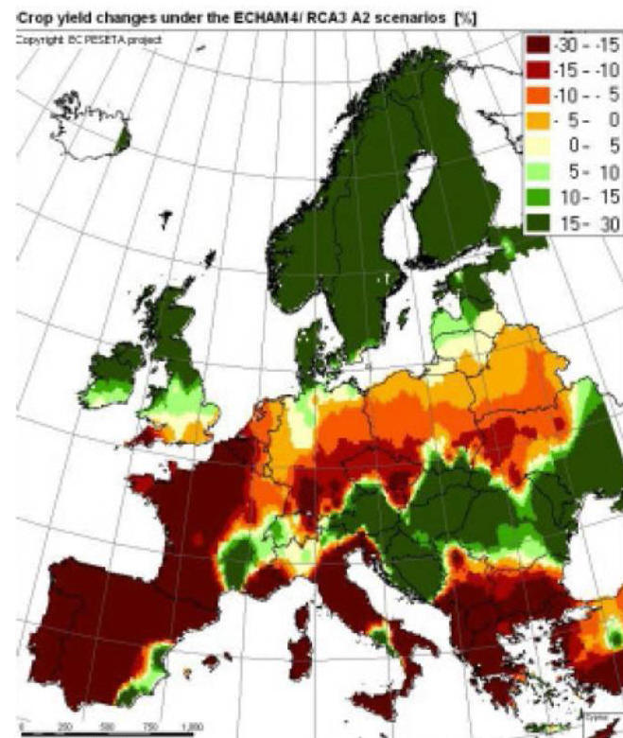
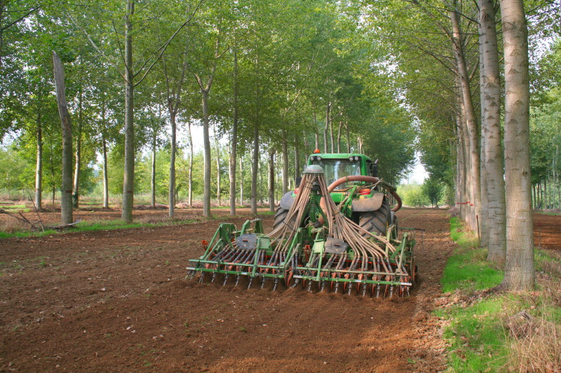
Notes:
Des cultures à l’ombre… au bon moment (remplissage du grain)
5

Slide 6
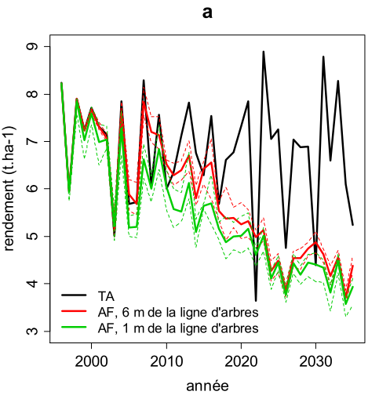
Rendements absolus Rendements relatifs
Stabilisation du rendement des cultures intercalaires en agroforesterie tempérée
Notes:
Rendements absolus (à gauche) et relatif (à droite) du blé agroforestier
On voit bien la réduction de la variabilité interannuelle
6

Slide 7
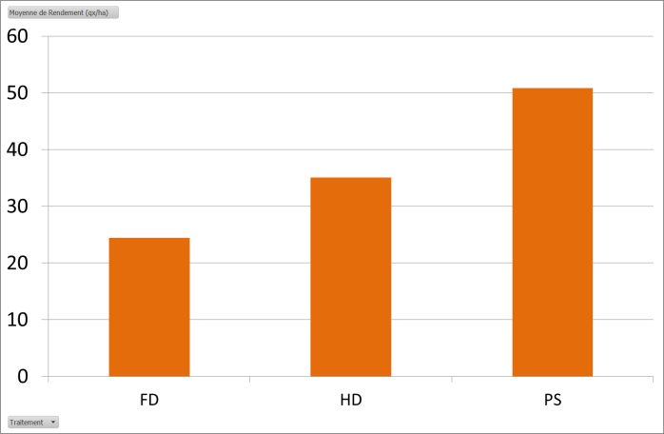
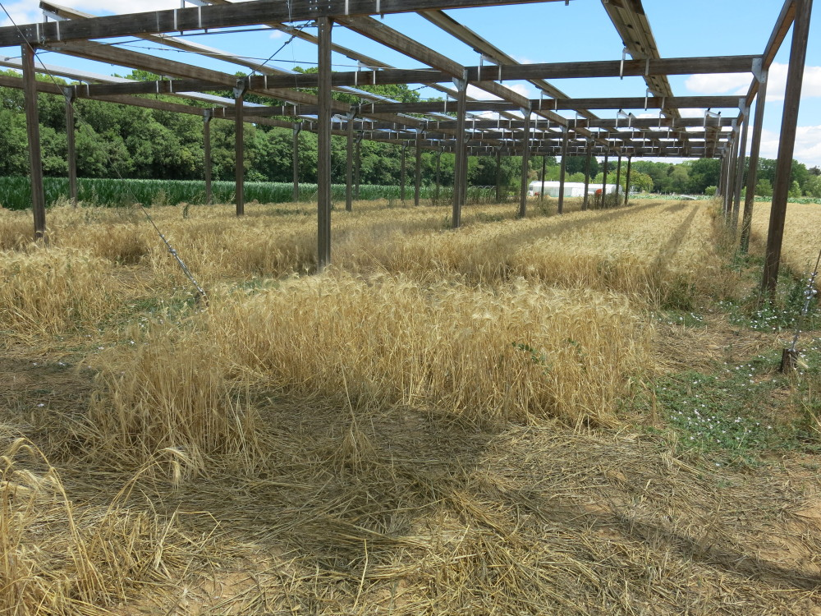
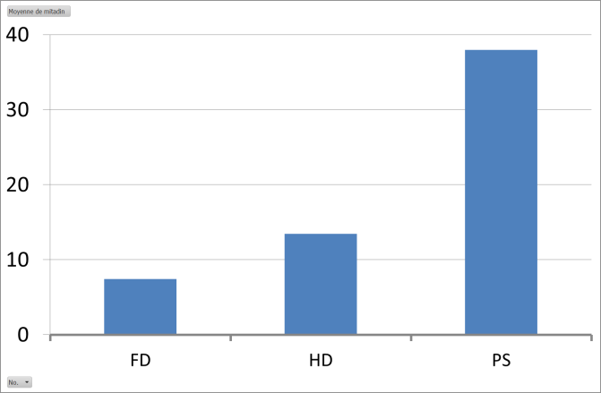
Rendement et qualité du grain sous l’ombrage de panneaux photovoltaïques (blé dur)
Panneaux pleine
densité
Panneaux
demi-densité
Plein soleil
Yield (qx/ha)
Panneaux pleine
densité
Panneaux
demi-densité
Plein soleil
Résultats inédits 2014
Taux de mitadin

Slide 8
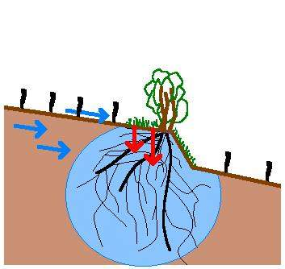
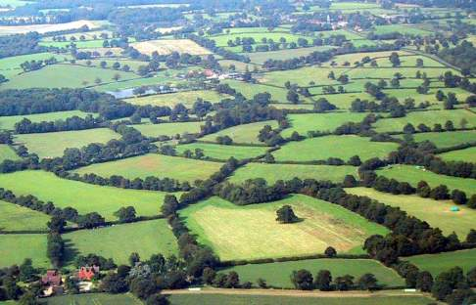

Slide 9
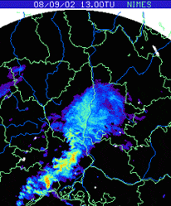
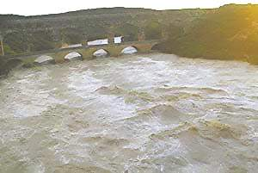
Etudes en cours
Profondeur du sol (m)
Distance along the transect (m)

Slide 10
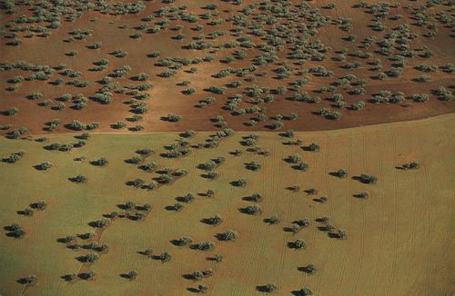
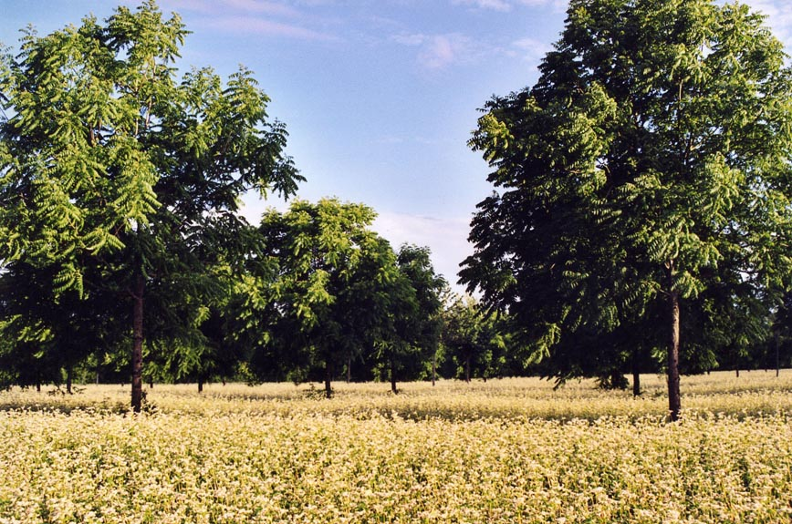

Slide 11
Etudes en cours

Slide 12
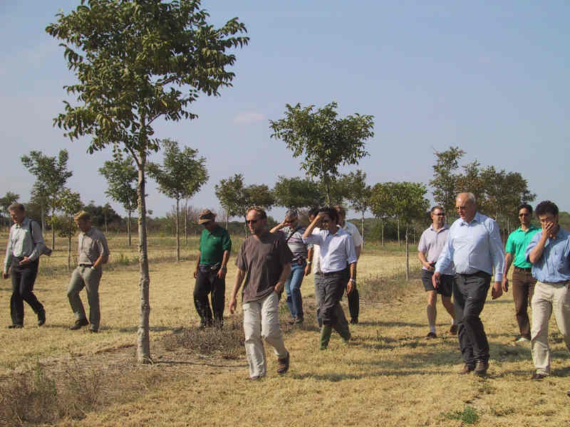
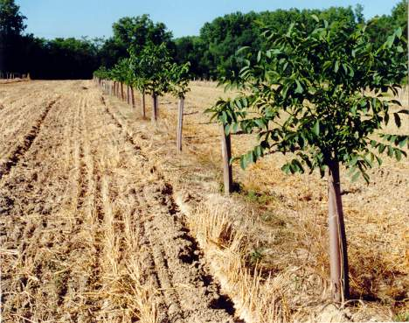

Slide 13
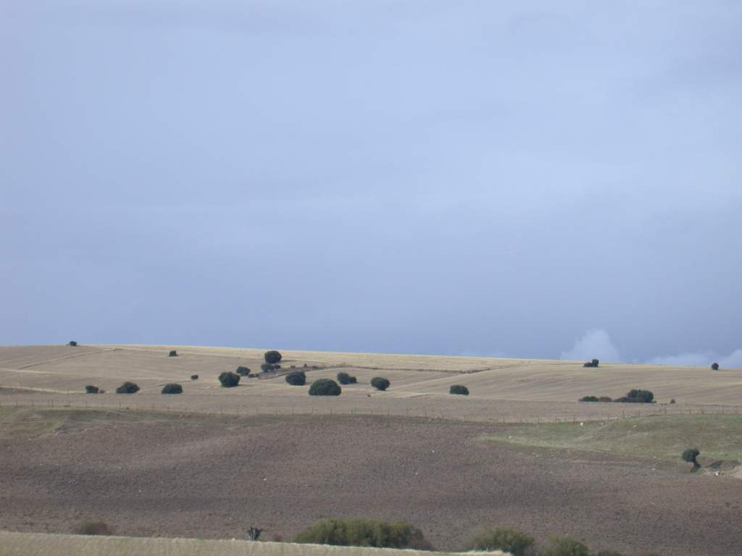
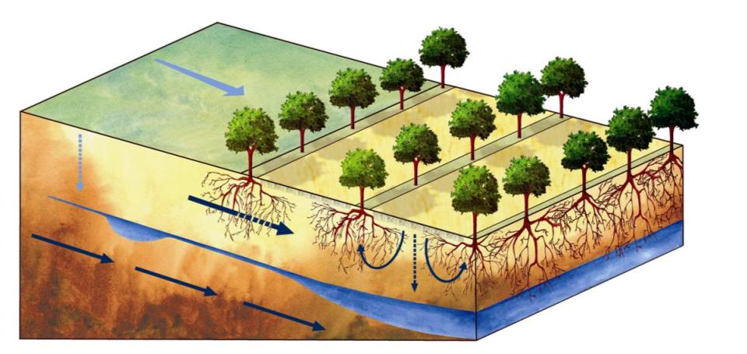

Slide 14
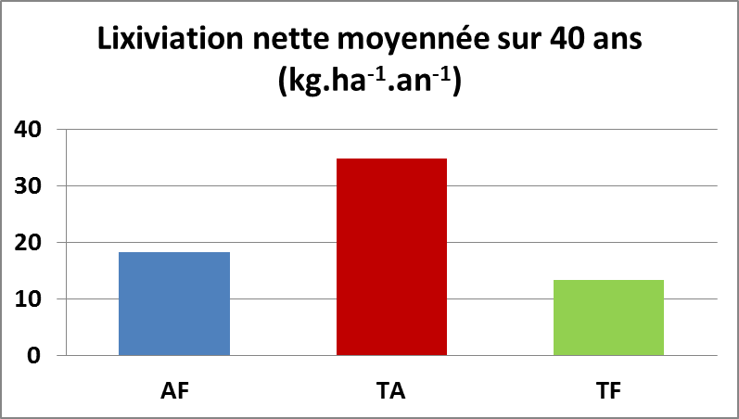
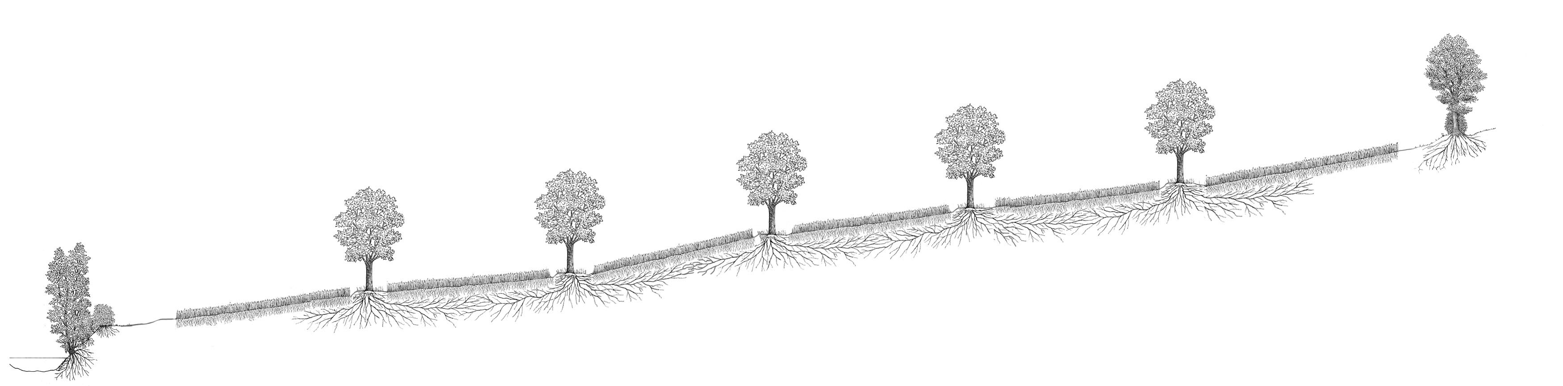
Average nitrate leaching
Agroforestry
Agriculture
Forestry
Etudes en cours

Slide 16
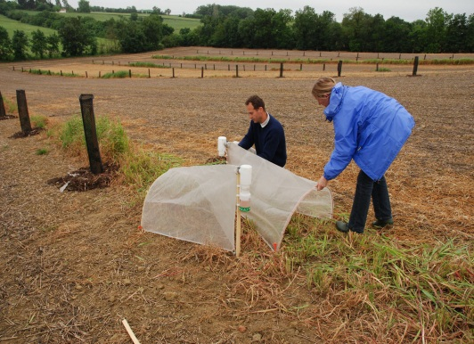
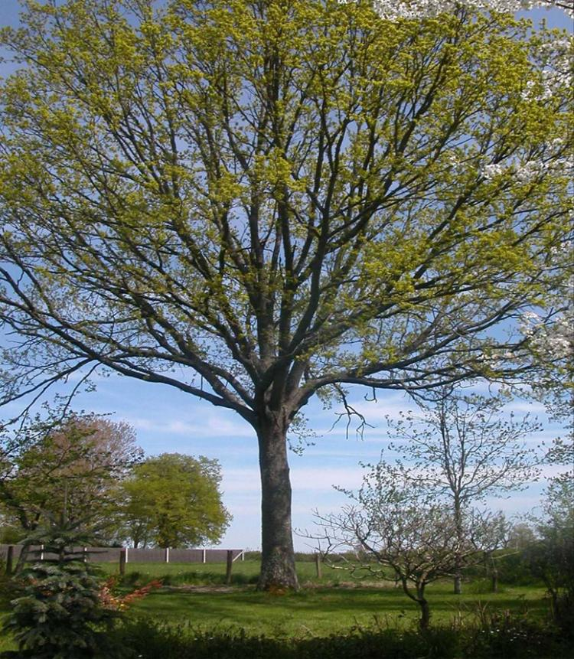
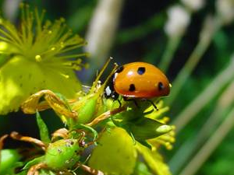
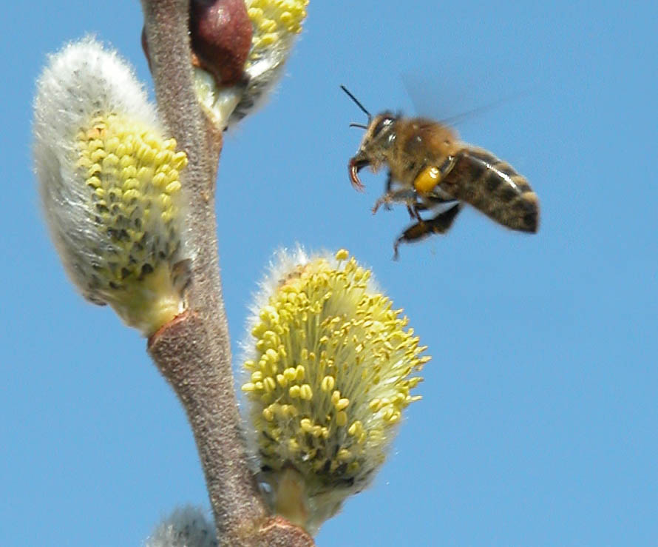
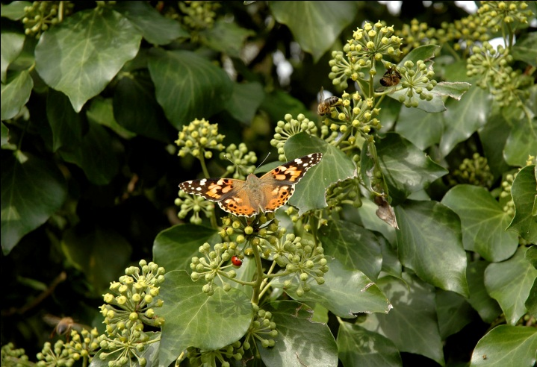
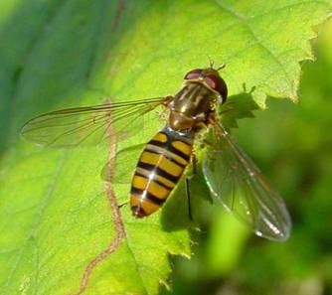
Réduction de la fragmentation des habitats

Slide 17
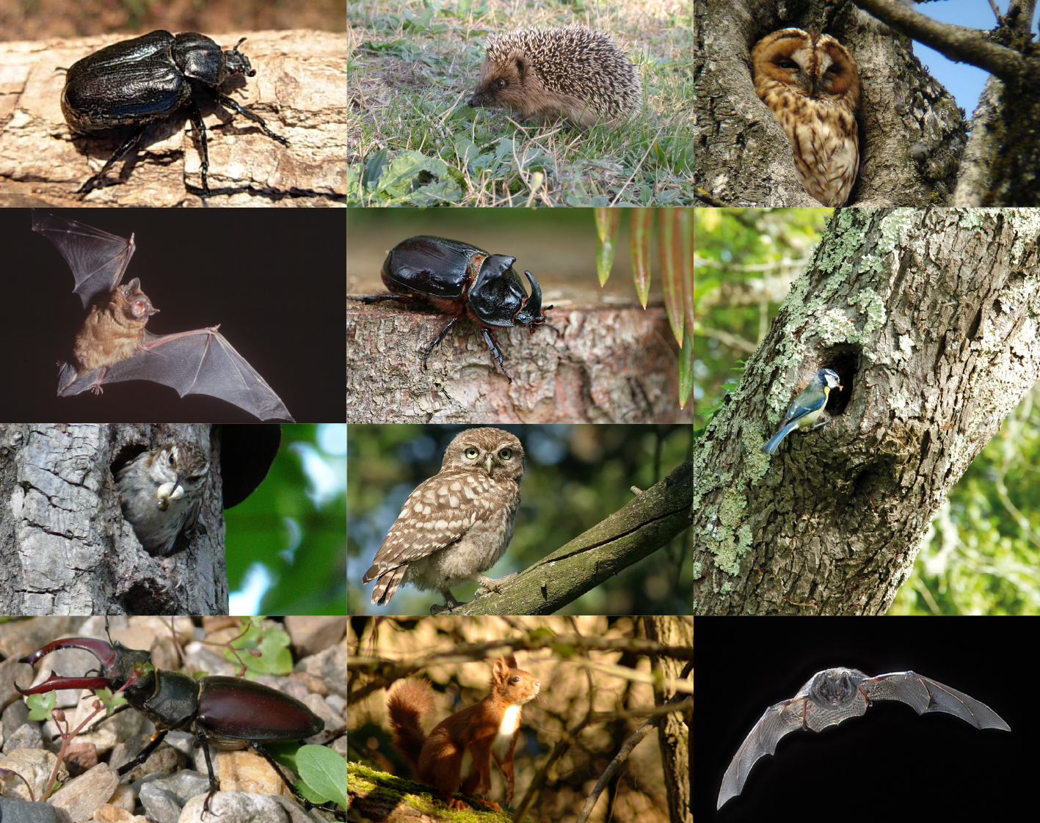

Slide 18
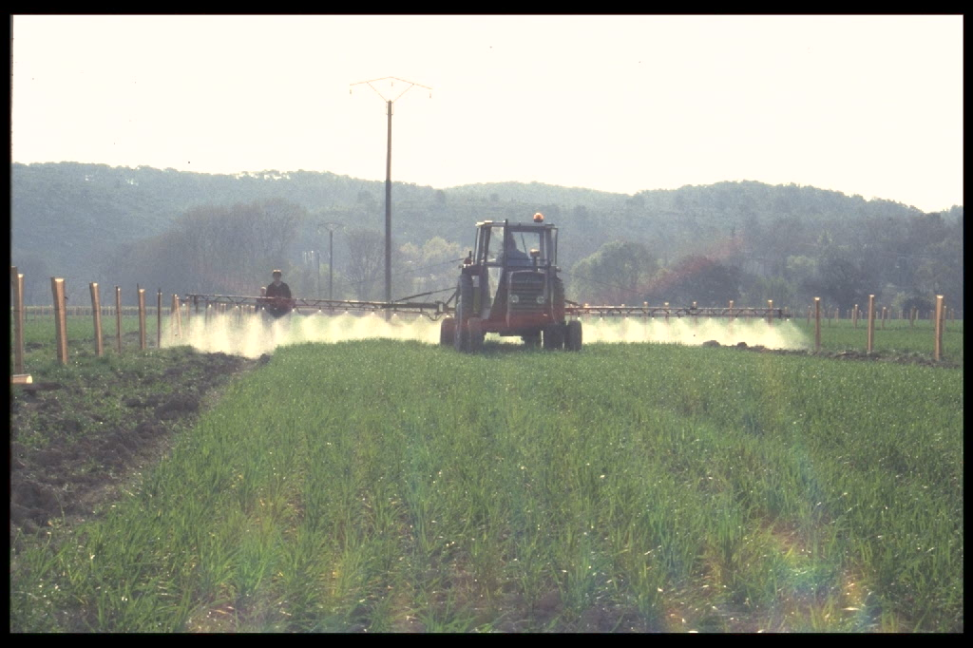
Vers la réduction de l’emploi des pesticides et engrais en agroforesterie ?
à étudier!

Slide 19
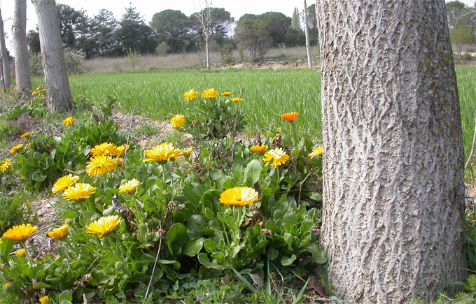
Notes:
Proposer des choses trop compliquées… qui nécessitent un soutien public permanent?

Slide 20
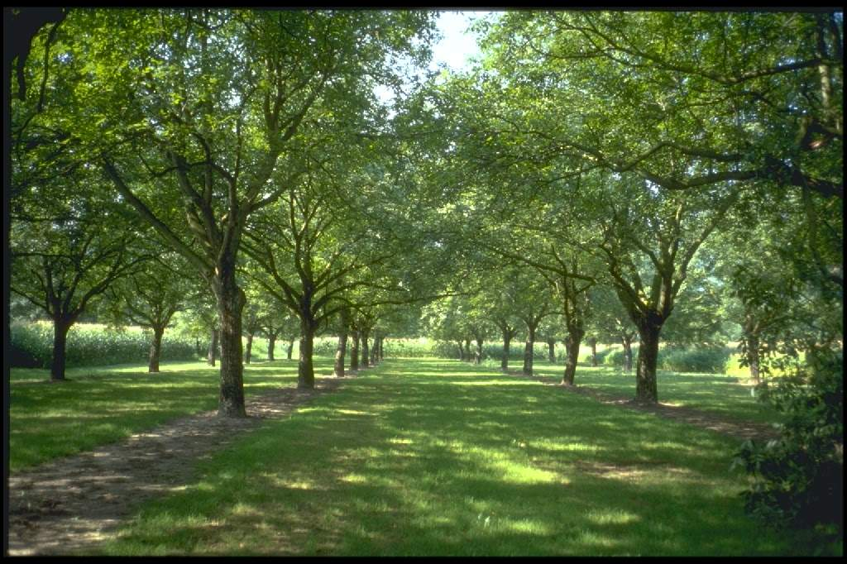
Prouvé
Cette plantation de noyers (156 arbres/ha) est évaluée à 120 K€ de bois par hectare

Slide 21
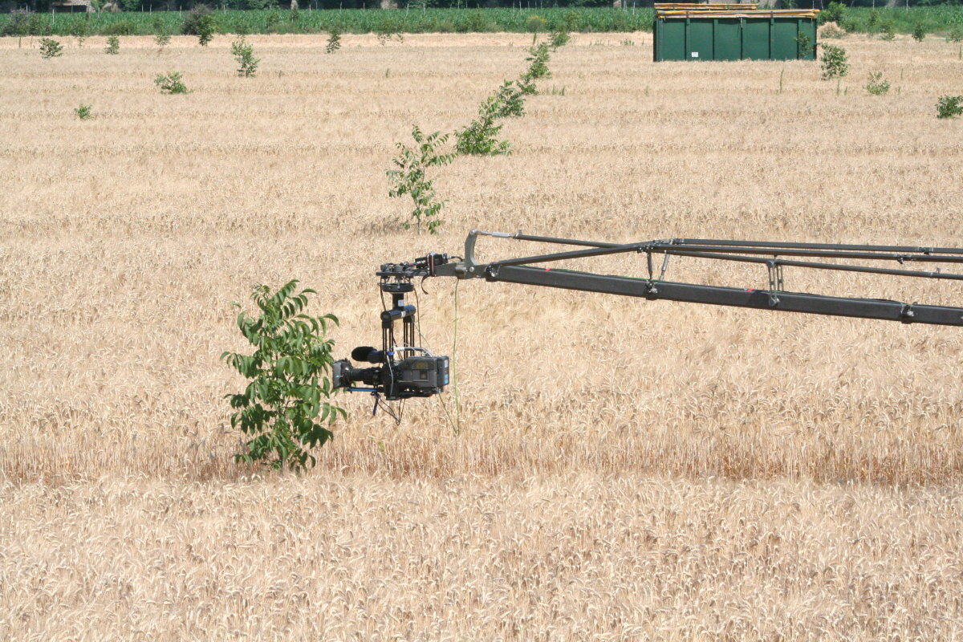
Notes:
Regarder par le petit bout de la lorgnette… l’arbre cache la forêt. Difficle d’avoir unrecul sur l’ensemble des filières .décepton, des porteurs de projets.

Slide 22
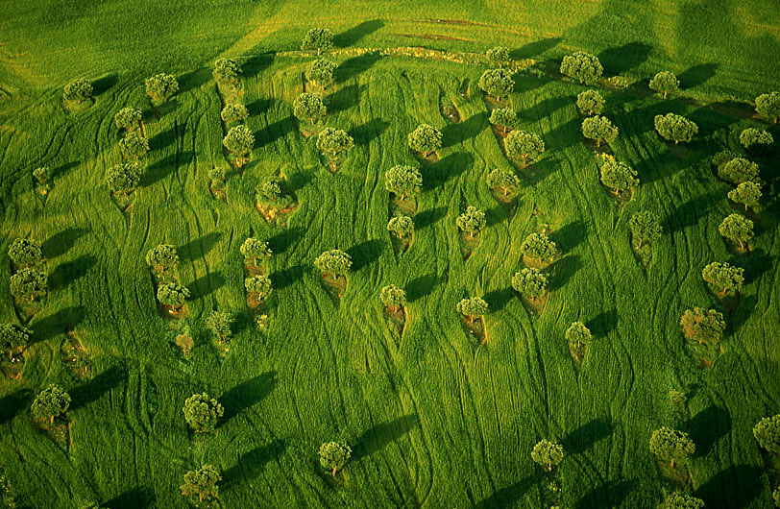
Notes:
Mécanisation : graal de l’agriculture contemporaine.

Slide 23
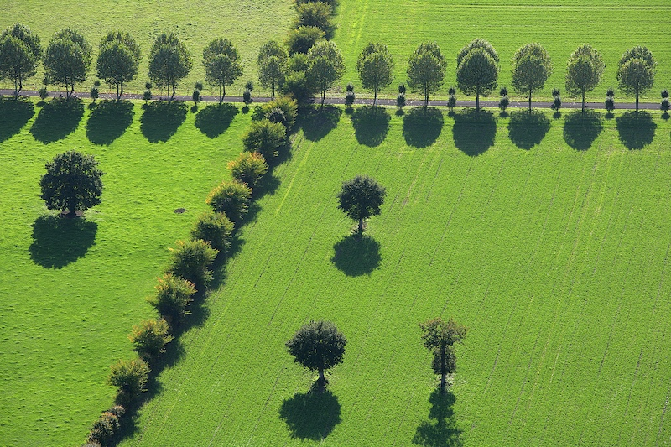
Notes:
Trop cartésien?

Slide 24
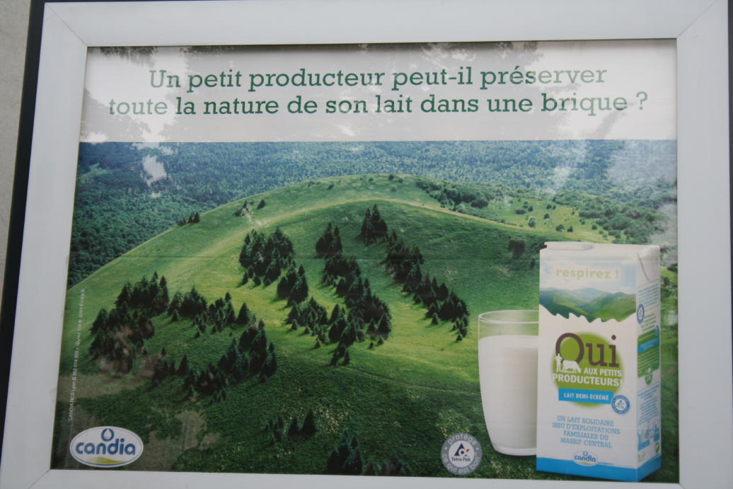
Notes:
Les arbres ont-ils La réponse?

Slide 25
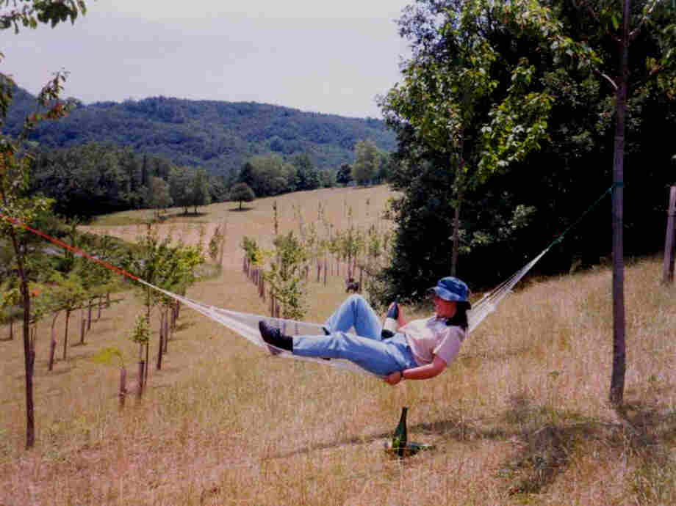

Slide 26
